Slide 1

デリスパーク株式会社
採用ピッチ資料
生産者と生活者をつなぐ、新しい食のプラットフォームを一緒に作りませんか？

Slide 2
私たちの想い
1
「効率や規模で評価されがちな食の世界に、“想い”を取り戻したい」
現代の食の世界では、「早い・安い・便利」が主流となり、
生産者の背景や作り手のストーリーが見えづらくなっています。
しかし、私たちは「おいしさ」はスペックだけで測れるものではないと考えています。
たとえば、朝3時から山に入り、無農薬で野菜を育てている農家さんや、
気候変動と闘いながら自然養殖に挑戦する漁師さんがいます。
そうした方々の想いや工夫は、数字では見えづらいけれど、確実に“味”や“価値”に表れています。
私たちは、そうした物語を、商品とともに届けたいと考えています。
「料理キット」という形をとってはいますが、本質的には“体験型の食文化流通”です。
冷凍パッケージを開けたとき、子どもが「この魚どこから来たの？」と聞き、
親がパンフレットを見ながら話す——そんな風景を当たり前にしたいのです。
食は、つくる人と食べる人の信頼関係の上に成り立つもの。
私たちはそれをもう一度取り戻し、未来の食卓を豊かにするチームを作ろうとしています。

Slide 3
事業概要
2
デリスパーク株式会社の主力事業は、
地方の高品質な食材を活用した冷凍ミールキットのD2C販売です。
単なる時短商品ではなく、食を通じた“体験”と“物語”の提供を目指しています。
1.
2.
3.
産地直送
全国の提携生産者から厳選した魚・肉・野菜を直接仕入れ、下処理済みの冷凍ミールキットに。生産者の想いを伝えるパンフレットとレシピを同梱し、調理時間は平均15分以内で本格的な味を再現できます。
選べる定期便
3種・5種・7種のプランから選べるサブスクリプションで、家庭のライフスタイルに合わせて無理なく継続可能。定期的に多彩なメニューが届き、食卓を豊かにします。
食のつながり
専用アプリで保存状況や消費履歴を管理できるほか、生産者とのチャットやレビュー投稿も可能。ただおいしいだけでなく、都市と地方を「食」で結ぶ新しい体験を提供します。

Slide 4
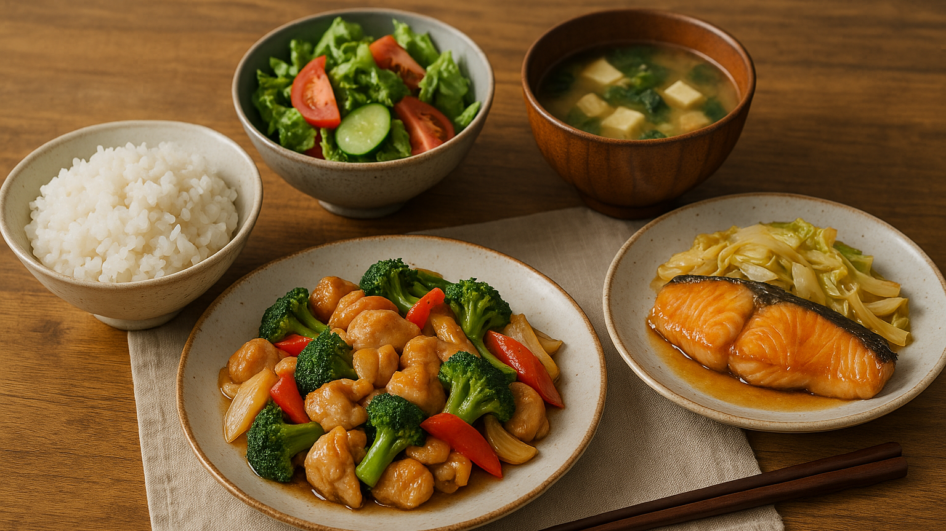
解決する社会課題
3
地方の農業・漁業・畜産業における後継者不足と販路の課題
規模は小さいけれど真摯に取り組む生産者たちが、販路の確保・ブランド化・広報のノウハウ
不足により、十分な利益を得られていないという現実があります。
「信頼できる食材」を日常的に選ぶのが難しくなっているという課題
共働き世帯の増加、買い物・調理にかけられる時間の制限、情報過多による選択疲れ。
こうした要因が、“便利だけど背景が見えない食”の増加を招いています。
私たちのミールキットは、その両者をマッチングする“仕組み”です。
美味しさと背景の両方を届けることで、生産者の継続的な収益と、生活者の安心と満足を両立させます。

Slide 5


お客さまの声
4
千葉県在住 Y.K.さま（30代男性）
東京都在住 T.N.さま（20代女性）
家族で
食育と会話が生まれる
忙しい日も
本格的な食卓を
共働きで忙しい毎日ですが、デリスパークのミールキットはただの冷凍食品ではなく、食材の背景や生産者の想いまで知ることができる特別な体験です。パンフレットを見ながら『この人が育てたんだね』と子どもと話す時間が増え、食材への関心も高まりました。魚を嫌がっていた子が『おいしい！』と完食してくれたのは感動的でした。短時間で丁寧な食事を用意でき、家族みんなが笑顔になるサービスです。
仕事と家事に追われる中で、デリスパークのミールキットは心強い味方です。下ごしらえが済んでいて調理は簡単なのに、味はまるで手作りのように本格的。レシピもわかりやすく、いつもと同じキッチンで特別な食卓が用意できます。両親に贈ったところ『素材が新鮮でおいしい』ととても喜ばれ、ギフトとしても重宝しています。忙しさに負けず、家族と温かい時間を過ごせるのが何より嬉しいです。

Slide 6
働き方とカルチャー
5
多様な
バックグラウンド
商社やフードサービス、NPO、メディアなど、前職も価値観も異なる仲間が集まり、それぞれの経験を活かして新しい挑戦に取り組んでいます。平均年齢は30歳で、自由で風通しのよい文化が根づいています。
柔軟な
働き方
週2〜3日の出社とリモートを組み合わせたハイブリッド勤務を採用。SlackやNotionで密に情報共有しつつ、地方出張や生産者訪問も積極的に行う自律的な働き方が評価されています。
共感を育む
試食会
社内試食会では、新商品を実際に味わいながら「おいしさ」と「ストーリーの共感度」を本音で評価。部署を超えた対話から信頼関係と新たな発想が生まれています。
安心と責任の
意識
食品を扱う企業として、品質・衛生管理を徹底するのは当然の責任です。自由で創造的な文化と同時に、安全性や責任感を全員で共有し、信頼される商品づくりを行っています。

Slide 7
求める人物像
6
日常の
小さな変化や声に
気づける方
地域や生産者と
直に関わることを
楽しめる方
食に対して
“物語”を
感じられる方
変化や不確実性を
楽しめる方
正解がない
課題に粘り強く
取り組める方
共感と好奇心を
持って物事に
向き合える方

Slide 8
メンバーの声
7
いろんな業界出身のメンバーと話すたびに新しい視点が得られます。
自分で考え行動できる自由があり、その分責任感も育ちます。
出社もリモートもバランスが良く、ライフスタイルに合わせやすいです。
品質や衛生面への意識が高く、食品を扱う責任を実感します。
SlackやNotionで密に連携でき、一体感を感じます。
新商品をみんなで試すのは毎回ワクワクします。
作り手の想いをお客様に伝えるやりがいがあります。
生産者と一緒に価値を届けられるのが魅力です。
平均年齢が若く、スピード感があって刺激的です。
日々新しいことに挑戦でき、スキルが広がります。

Slide 9
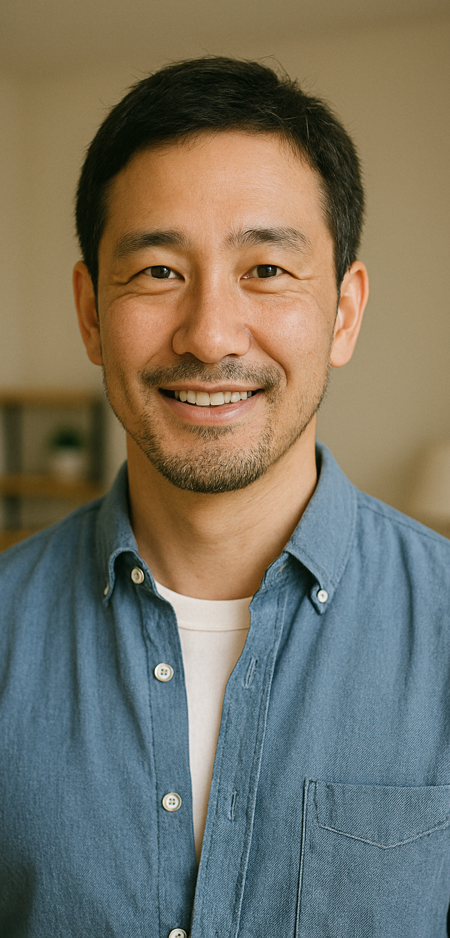


採用ポジション
8
未来の仲間からの
積極的なご応募を
お待ちしております！
01
商品企画・開発
生産者や料理研究家と連携し、ミールキットの新商品を企画・開発するポジション。食材選定からレシピ設計、ストーリーづくりまで一貫して担当します。
02
カスタマーサクセス
定期購入者や法人顧客へのサポートを行い、利用継続や満足度向上を推進。アプリ運用やレビュー対応、食育イベントの企画も担います。
03
地域連携・調達
全国の生産者ネットワーク拡充や調達先開拓を担当。現地訪問で関係性を築き、生産背景のストーリーを商品に反映させる役割です。

Slide 10


“便利なだけじゃない”新しい食体験をつくるのは、
あなたかもしれません
We are Hiring!
食は、人間の根源的な営みであり、誰もが日々経験するものです。
その当たり前の中に、驚きや感動、安心や共感を込められる仕事が私たちの事業です。
冷凍庫を開けたときに、単なる食材ではなく、つくり手の顔や物語を思い浮かべられるような体験を、日本中に広げていきたい。
それは決して派手な仕事ではありませんが、確実に誰かの暮らしを豊かにする力があると信じています。
ここまで読んでくださったあなたと、ぜひ一度お話しできたら嬉しいです。
あなたの一歩が、食卓を、地域を、社会を少しだけ前に進めるかもしれません。

